Slide 1
أمن وحماية المعلومات

Slide 2
المحتويات
مفهوم أمن المعلومات
عناصر أمن المعلومات
أمان الجهاز الشخصي
الجدار الناري
وضع رقم سري لملف معين
كيفية تشفير ملف معين
كيفية إخفاء ملف معين
إظهار الملفات المخفية
كيفية تغير الرقم السري للايميل
وضع رقم سري للجهاز

Slide 3
ماهو مفهوم أمن المعلومات وماهي عناصرة؟
من وجهة نظرية : هو العلم الذي يبحث في نظريات وسبل توفير الحماية للمعلومات من المخاطر التي تهددها ومن أنشطة الاعتداء عليها.
من وجهة تقنية : هو الوسائل والأدوات والاجراءات اللازم توفيرها لضمان حماية المعلومات من الأخطار الداخلية والخارجية.

Slide 4
عناصر الحماية في أمن المعلومات
السرية: CONFIDENTIALITY
التكاملية وسلامة المحتوى:INTEGRITY
الاستمرارية:AVAILABILITY

Slide 5
عناصر الحماية في أمن المعلومات
السرية: CONFIDENTIALITY
وتعني التأكد من أن المعلومات لا تكشف ولايمكن أن يطلع عليها من قبل أشخاص غير مخولين بذلك.

Slide 6
عناصر الحماية في أمن المعلومات
التكاملية وسلامة المحتوى:INTEGRITY
التأكد من أن محتوى المعلومات صحيح ولم يتم تعديله أو العبث به وبشكل خاص لن يتم تدمير المحتوى أو تغيره أو العبث به في أية مرحلة من مراحل المعالجة أو التبادل سواء في مرحلة التعامل الداخلي مع المعلومات ( النقل عبر الشبكات) أو عن طريق تدخل غير مشروع (hacking).

Slide 7
عناصر الحماية في أمن المعلومات
استمرارية توفر المعلومات او الخدمة:AVAILABILITY
التأكد من استمرار عمل النظام المعلوماتي واستمرار القدرة على التفاعل مع المعلومات وتقديم الخدمة لمواقع المعلوماتية وان مستخدم المعلومات لن يتعرض الى منع استخدامه لها او دخوله اليها.

Slide 8
عناصر الحماية في أمن المعلومات
السرية: مثال مستند لا يحق لأي موظف الاطلاع علية الا المدير
سلامة المحتوى: مثال تعميم لا يحق بأي شخص التعديل عليه
استمرارية توفر المحتوى: امكانية الدخول على صفحة النظام الخاصة بالموظفين.

Slide 9
امان جهازك الشخصي
استخدام كلمة مرور قوية عند الدخول الى النظام.
اخذ النسخ الاحتياطي.
استخدام برامج الحماية من الفيروسات.
استخدام الجدار الناري.

Slide 10
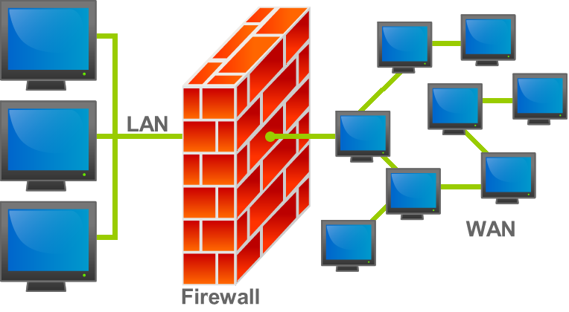
الجدار الناري
ما هو الجدار الناري؟ الجدار الناري هو الحاجز الذي يفصل الحاسوب أو أي جهاز آخر عن الاتصال وإرسال واستقبال البيانات فيسمح لبرامج معينة بنقل واستقبال البيانات ويقوم بضرب حضر أمني عن أي أشياء أخرى مشكوك في أمرها.
الجدار الناري

Slide 11
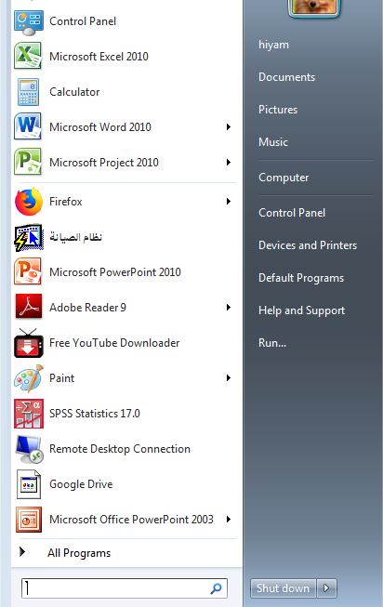
كيفية تفعيل الجدار الناري على الاجهزة
أولا من قائمة start أنقر على خيار control panel

Slide 12
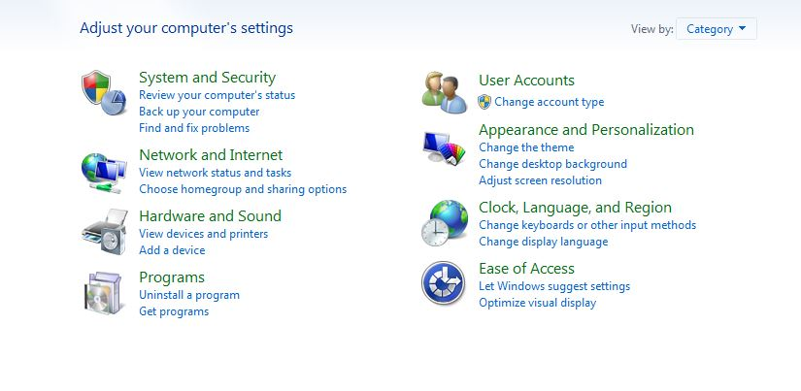
كيفية تفعيل الجدار الناري على الاجهزة
ثم النقر على خيار System and Security

Slide 13
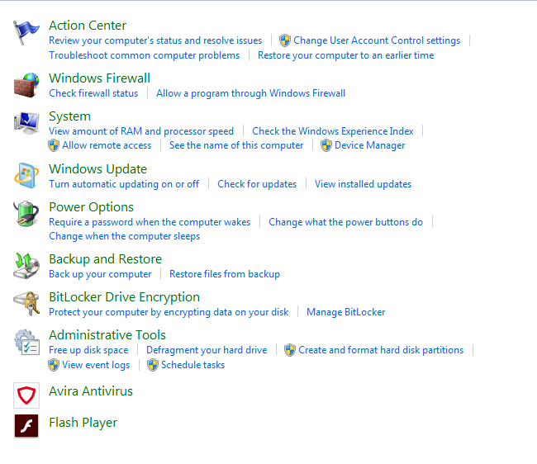
كيفية تفعيل الجدار الناري على الاجهزة
ثم النقر على خيار Windows Firewall

Slide 14
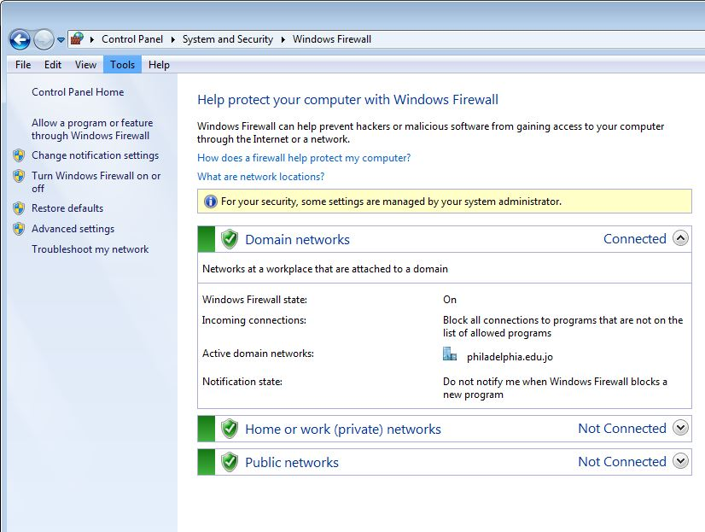
كيفية تفعيل الجدار الناري على الاجهزة
ثم النقر على خيارTurn Windows Firewall on or off

Slide 15
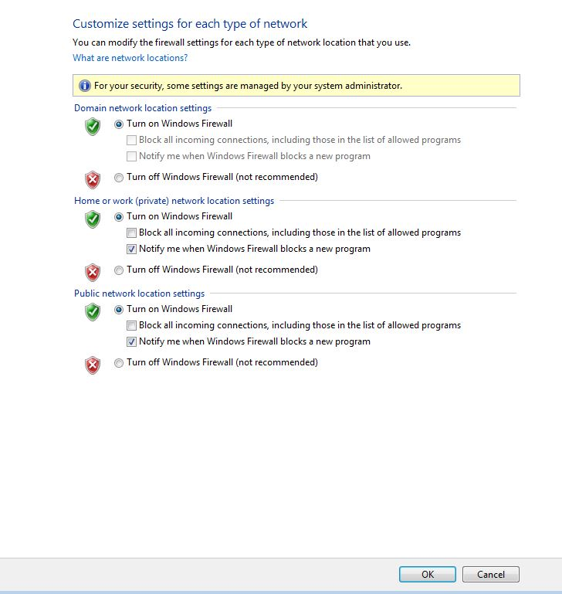
كيفية تفعيل الجدار الناري على الاجهزة
ثم النقر على خيار Turn on Windows Firewall ثم النقر على Ok

Slide 16
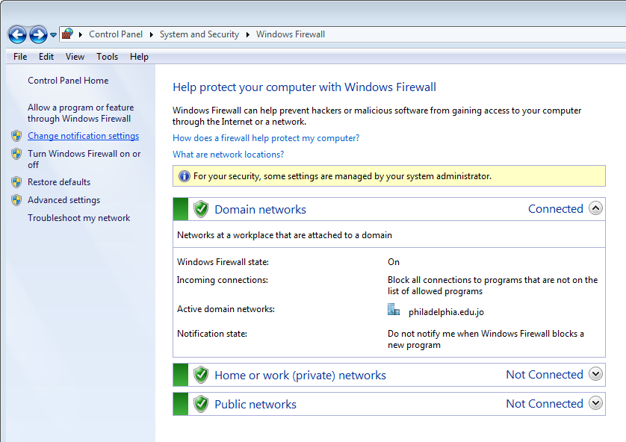
كيفية تفعيل الجدار الناري على الاجهزة
الان بعد تفعيل الجدار الناري تظهر الشاشة بالشكل الآتي ويضع رمز بجانب كل خيار وهذا يدل على تفعيل الجدار الناري بشكل صحيح

Slide 17
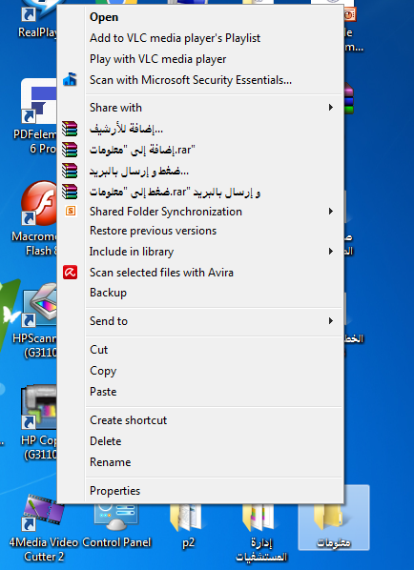
كيفية وضع رقم سري على ملف معين
أولا: قم بإختيار الملف الذي تريد وضع كلمة سر له ومن ثم أنقر بالزر الايمن بواسطة الفأرة ومن ثم أنقر خيار إضافة للأرشيف

Slide 18
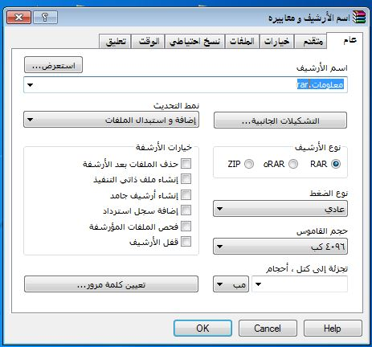
كيفية وضع رقم سري على ملف معين
ثانيا: قم بالنقر على خيار تعين كلمة مرور

Slide 19
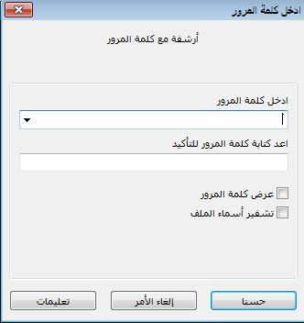
كيفية وضع رقم سري على ملف معين
الان قم بإدخال كلمة المرور ومن ثم أعد كتابتها مرة أخرى كما هو موضح في الشكل المجاور ومن ثم أنقر على حسنا

Slide 20
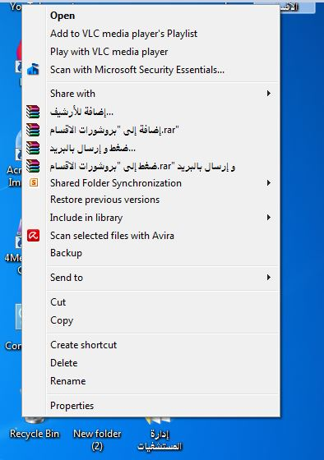
كيفية تشفير ملف معين
قم بإختيار الملف الذي تريد تشفيرة ومن ثم أنقر بالزر الايمن للفأرة وقم بإختيار Properties

Slide 21
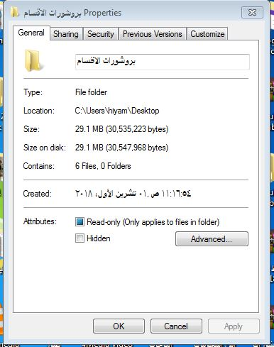
كيفية تشفير ملف معين
من الشكل المجاور قم بالنقر على خيار Advance

Slide 22
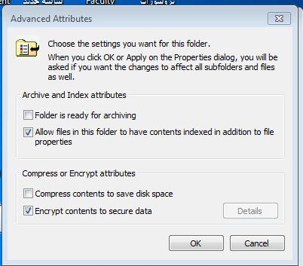
كيفية تشفير ملف معين
من الشكل المجاور قم بالنقر على خيار Encrypt Contents to Secure data

Slide 23
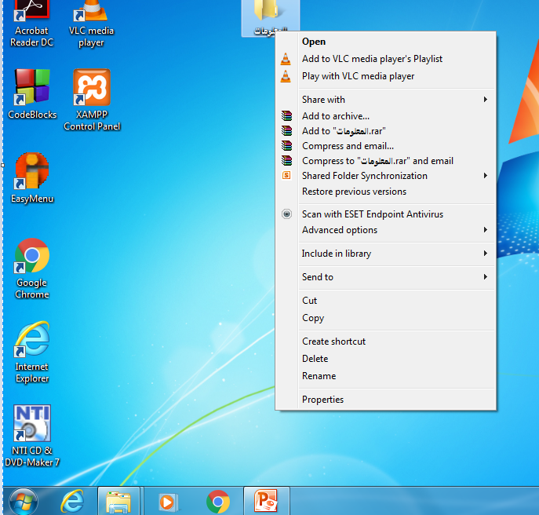
كيفية إخفاء ملف معين
قم بإختيار الملف الذي تريد إخفاءه ومن ثم أنقر بالزر الايمن للفأرة ومن أنقر على خيار Properties

Slide 24
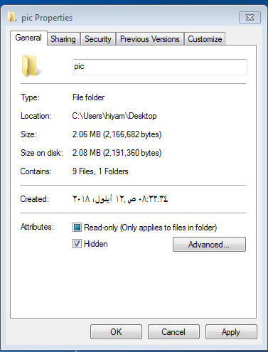
كيفية إخفاء ملف معين
يظهر لك مربع الحوار التالي ومن ثم أنقر على خيار Hidden ثم أنقر على ok

Slide 25
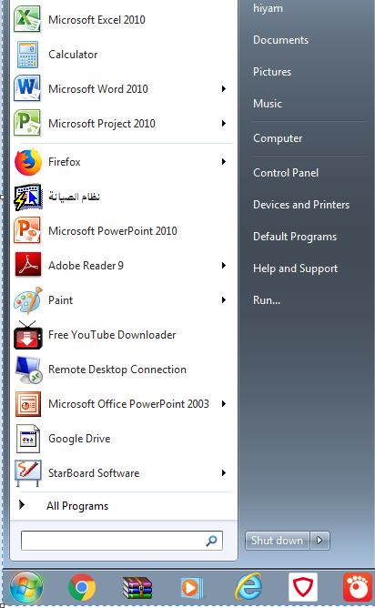
إظهار الملفات المخفية
من خلال قائمة Strat قم بالنقر على أيقونة Computer

Slide 26
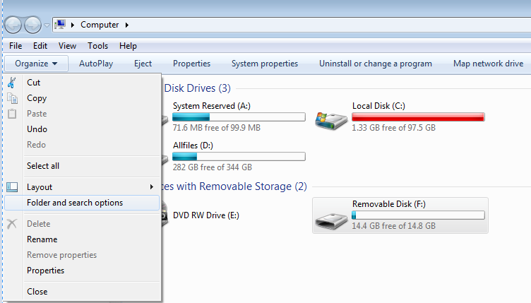
إظهار الملفات المخفية
تظهر النافذة قم بالنقر على خيار Folder and search options

Slide 27
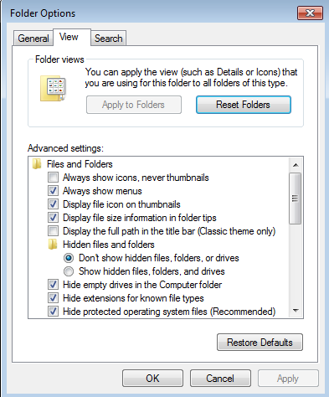
إظهار الملفات المخفية
تظهر النافذة التالية من تبويب View أنقر على خيار Show hidden filesومن ثم إزالة الصح من أول خيارين
ثم أنقرOk

Slide 28
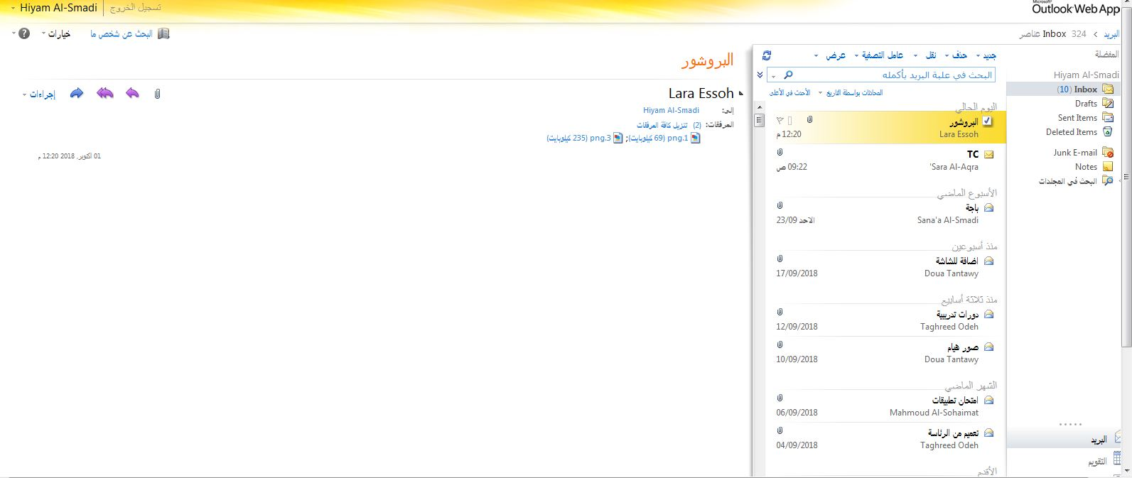
كيفية تغير الرقم السري للإيميل
أولا قم بفتح الايميل الخاص بك ويظهر كما في الشكل المجاور

Slide 29
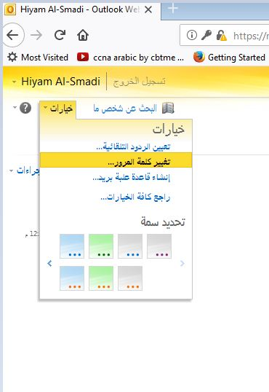
كيفية تغير الرقم السري للإيميل
من الشكل المجاور قم بالنقر على خيارات ومن ثم النقر على خيار تغير كلمة المرور

Slide 30
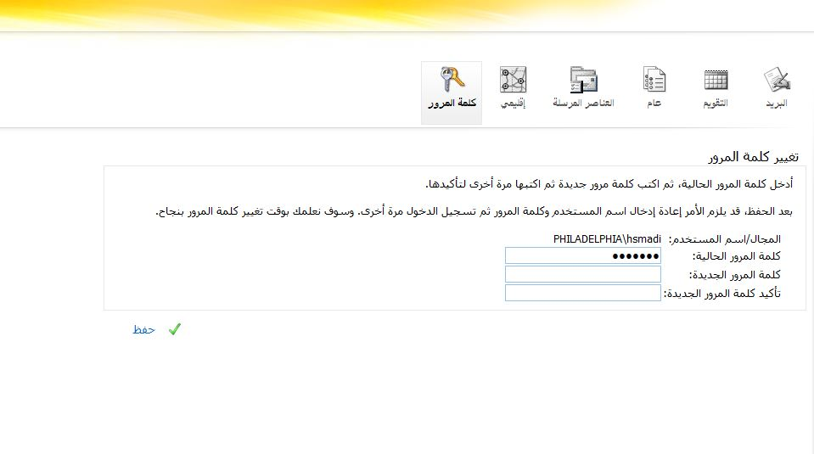
كيفية تغير الرقم السري للإيميل
من الشكل المجاور قم بوضع كلمة المرور الحالية وكلمة المرور الجديدة ومن ثم تأكيد كلمة المرور وبعد ذلك أنقر على حفظ

Slide 31
كيفية تغير الرقم السري للإيميل
يفضل بعد الانتهاء من إستخدام الايميل الخاص بك النقر على خيار تسجيل الخروج وذلك لأغراض الحماية من الدخول الى الايميل الخاص بك بطرق غير آمنة

Slide 32
كيفية وضع رقم سري على الجهاز
أولا من قائمة start أنقر على خيار control panel

Slide 33
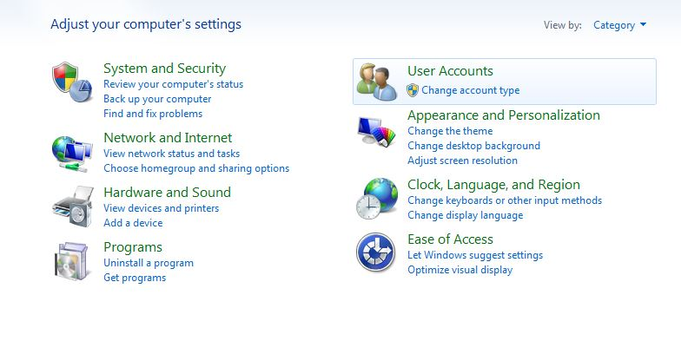
كيفية وضع رقم سري على الجهاز
ومن ثم النقر على User Account

Slide 34
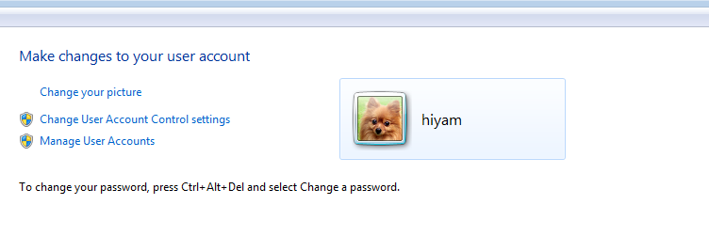
كيفية وضع رقم سري على الجهاز
الان من خلال الشكل المجاور تظهر رسالة تفيد بأنه لتغير الرقم السري يجب النقر على الازرار التالية Ctrl+Alt+Del

Slide 35
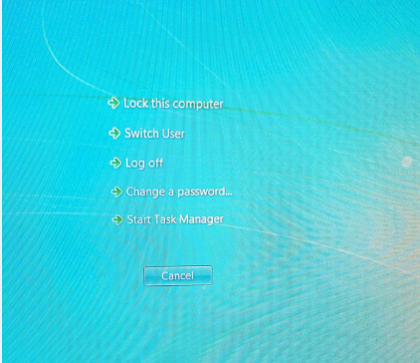
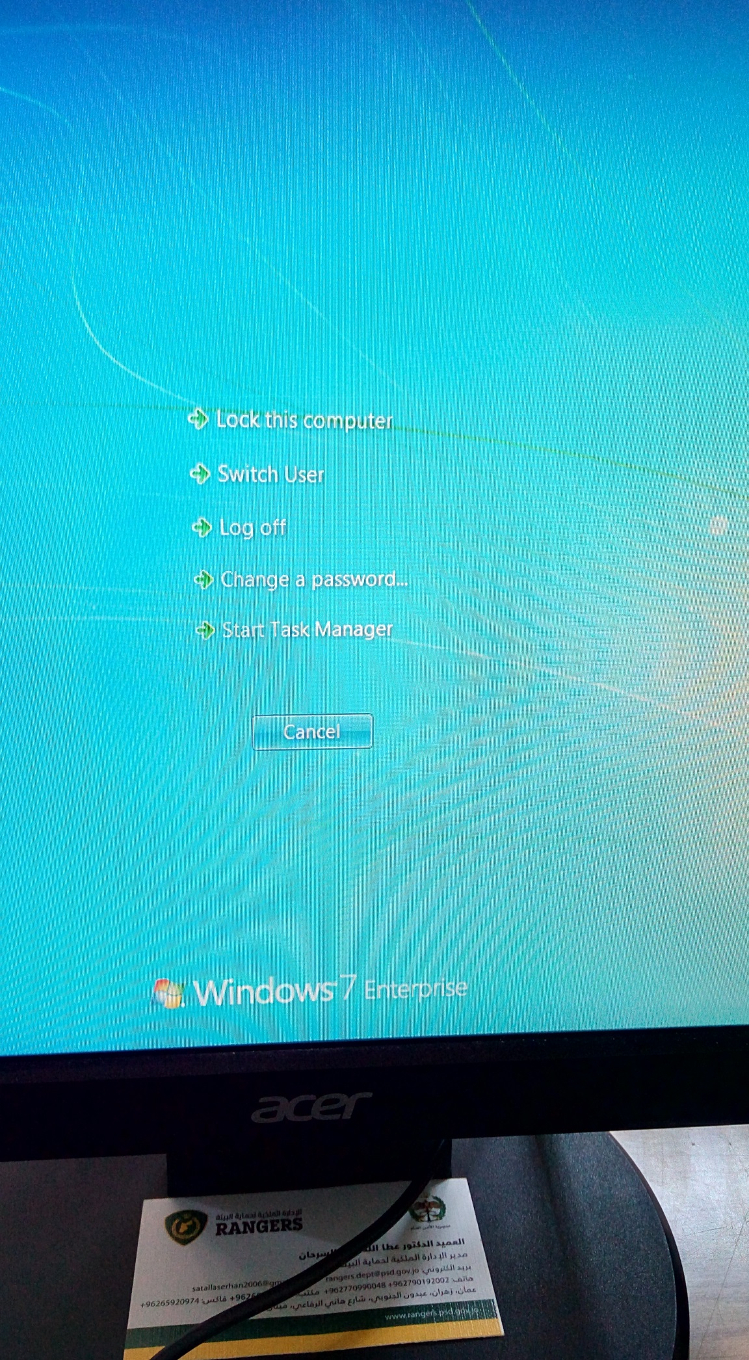
كيفية وضع رقم سري على الجهاز
الان من خلال الشكل قم بالنقر على خيار Chang Password

Slide 36
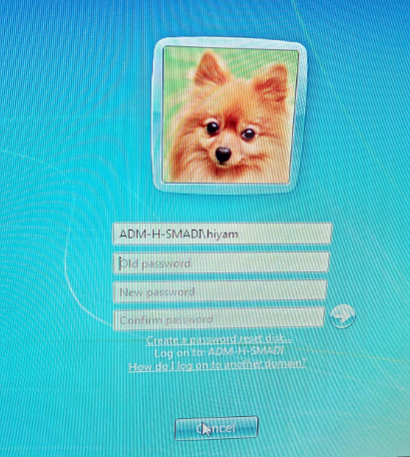
كيفية وضع رقم سري على الجهاز
الان من خلال الشكل قم بإدخال الرمز السري القديم ومن ثم الرقم السري الجديد وبعد ذلك تأكيد الرقم السري الجديد ومن ثم Enter

